Slide 1
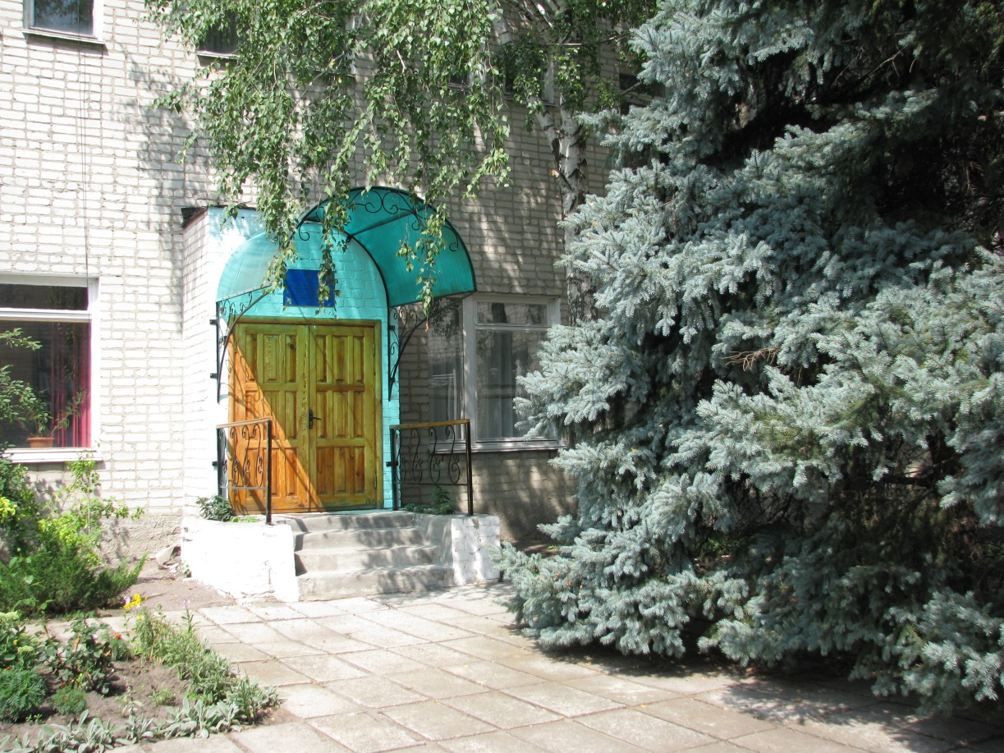
Андріївський дошкільний навчальний заклад (ясла-садок)№1
Вихователь – методист :
Коновалова Олена Павлівна
Аналіз методичної роботи в закладі

Slide 2
Методична робота в ДНЗ-
це цілісна, заснована на досягненнях науки й педагогічного досвіду, на конкретному аналізі навчально-виховного процесу система взаємозалежних дій і заходів, спрямованих на:
всебічне підвищення кваліфікації й професійної майстерності кожного вихователя,
розвиток і підвищення творчого потенціалу педагогічного колективу ДНЗ в цілому,
вдосконалювання навчально-виховного процесу,
досягнень оптимального рівня виховання й розвитку конкретних дітей.

Slide 3
Форми методичної роботи
Колективні
Групові
Індивідуальні
Педради
Школа молодого вихователя
Курсова перепідготовка
Консультації
Колективні перегляди
Педагогічні читання
Самоосвіта
Впровадження ППД
Методичні
об'єднання
Наставництво
Конкурси
Вікторини
Виставки
Робота творчої групи
Атестація
Конференції
Семенари
Семінари-практикуми
Наставництво
Анкетування

Slide 4
Функції методичної роботи
забезпечення професійною інформацією;
організація методичної й науково-дослідної роботи ДНЗ;
підтримка експериментальної роботи педагогів в ДНЗ;
діагностика й аналіз навчально-виховного процесу;
організація індивідуального консультування й професійної підтримки педагогів;
допомога педагогам в підготовці до атестації;
організація підвищення кваліфікації;
допомога щодо підвищення якості освітнього процесу;
виявлення, підтримка й поширення педагогічного досвіду;
участь і організація семінарів, конференцій, майстер-класів;
виявлення, підтримка й поширення педагогічного досвіду;
допомога, участь у розробці й проведенні експертизи інноваційних програм, методик, навчальних планів;
методична допомога в проведенні відкритих заходів ,
допомога у проведенні професійних конкурсів.

Slide 5
СИСТЕМА УПРАВЛІННЯ МЕТОДИЧНОЮ РОБОТОЮ Структура організації методичної роботи
Науково – дослідна робота
Робота з педагогічними кадрами
Робота з батьками
Семінари,
семінари - практикуми
Школа молодих батьків
Творча група
Моніторинг
Творча група
Опитування та анкетування
Професійні конкурси
Засідання ради дошкільного навчального закладу
Проблемні семінари
Методичні рекомендації
Створення консультпунктів
Школа молодих фахівців
Масові заходи (конкурси, розваги, тижні відкритих дверей)
Стимулювання професійного саморозвитку
Банк педагогічного досвіду з проблеми
Методичні об’єднання
Консультації
Контроль та керівництво освітнім процесом

Slide 6
Методичний кабінет дошкільного навчального закладу:
- є центром методичної допомоги працівникам ДНЗ;
- поширення науково-психолого-педагогічних знань серед батьків, громадськості щодо розвитку, виховання і навчання дітей дошкільного віку.

Slide 7
Оснащення методичного кабінету
Нормативно-правові документи
Методичні розробки консультацій для педагогів і батьків
Документація вихователя-методиста
Наукова література з різних галузей знань
Комплексні та парціальні програми
Добірка фахових періодичних видань
Плани проведення семінарів, методичних об’єднань
Ігрові та дидактичні матеріали, наочні посібники
Інноваційні освітні технології
Портфоліо педагогів
Перспективне планування освітньої роботи з дітьми за різними моделями, а також методичні розробоки різних форм організації дитячої життєдіяльності
Перспективний педагогічний досвід роботи

Slide 8
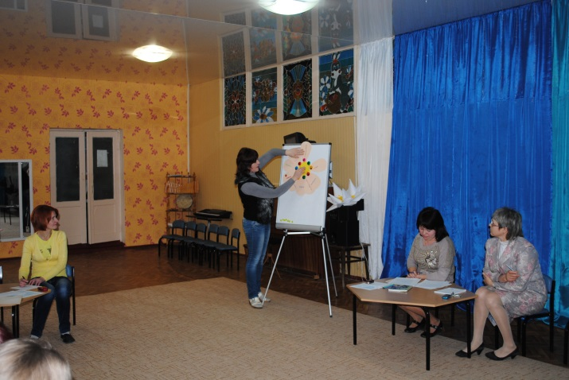
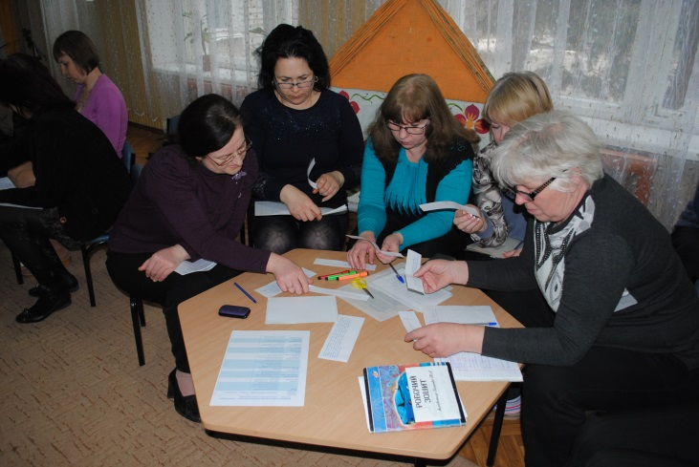
Інтерактивні форми методичної роботи
Широко використовуються інтерактивні форми методичної роботи, особливо під час проведення педагогічних рад, загальних та групових батьківський зборів, засідань консультативного центру: проблемний стіл, методичні посиденьки, методичний ринг, диспути, дискусії, «мозковий штурм», ділові ігри, тренінги.

Slide 9
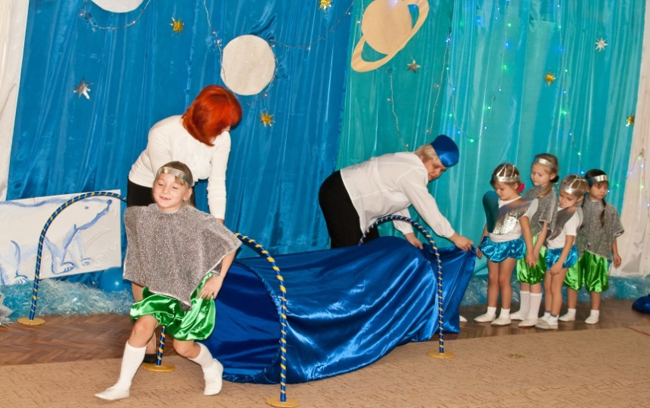
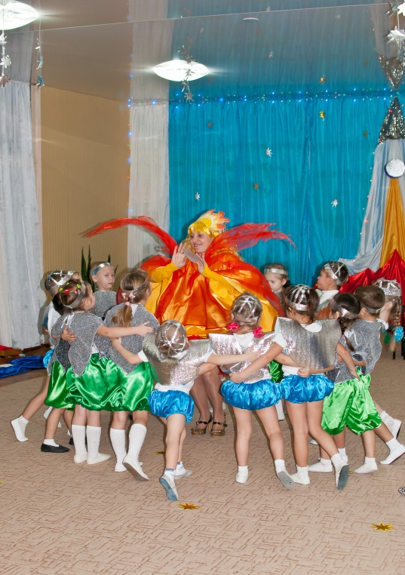
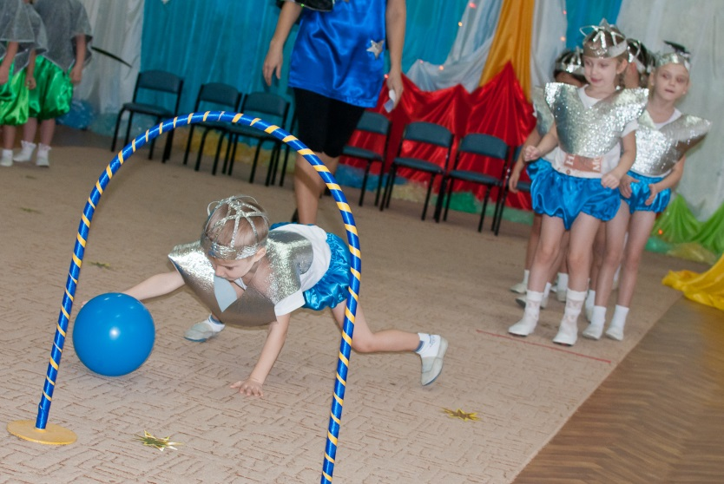
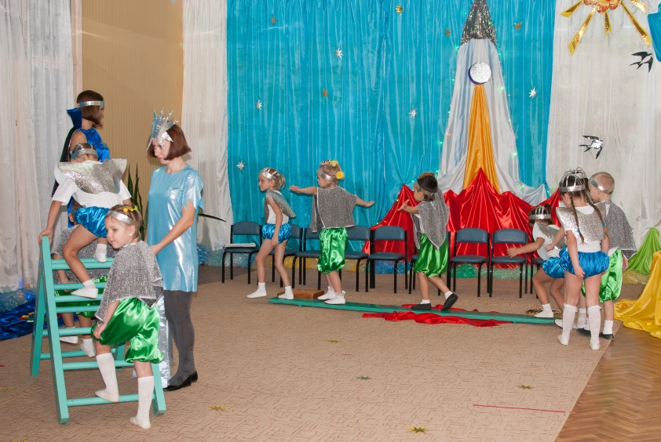
РМО з фізкультури «Мандруємо Всесвітом»

Slide 10
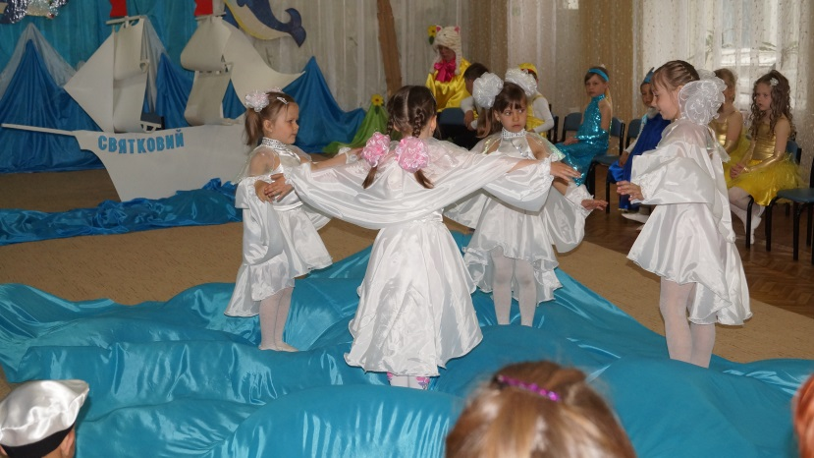
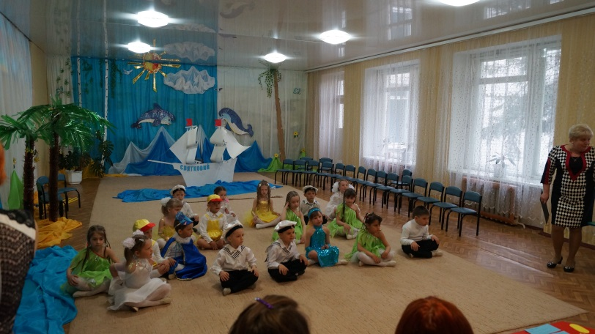
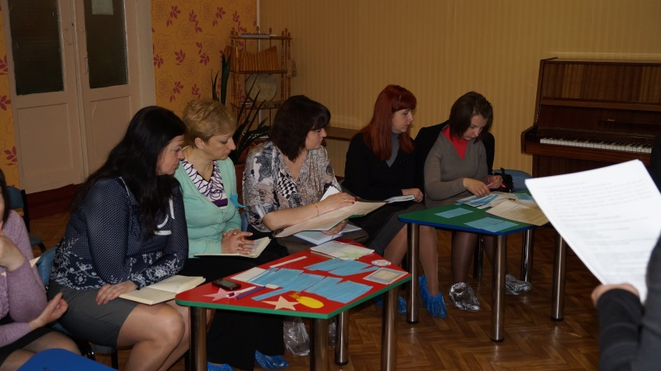
РМО вихователів – методистів на на тему «Ефективний педагогічний досвід: шляхи виявлення , вивчення, узагальнення та впровадження»

Slide 11
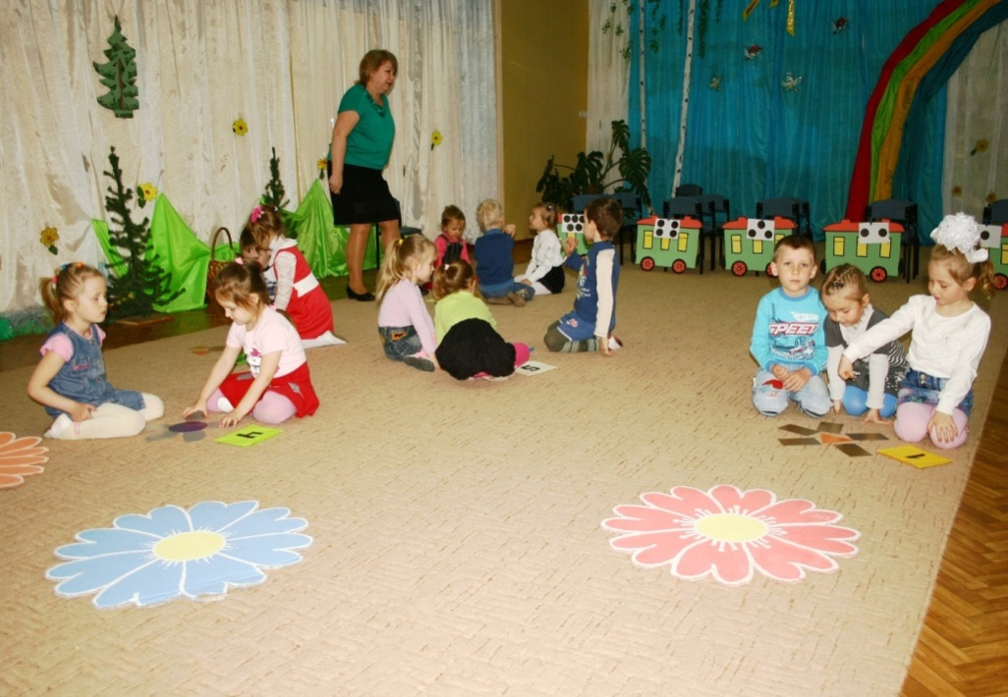
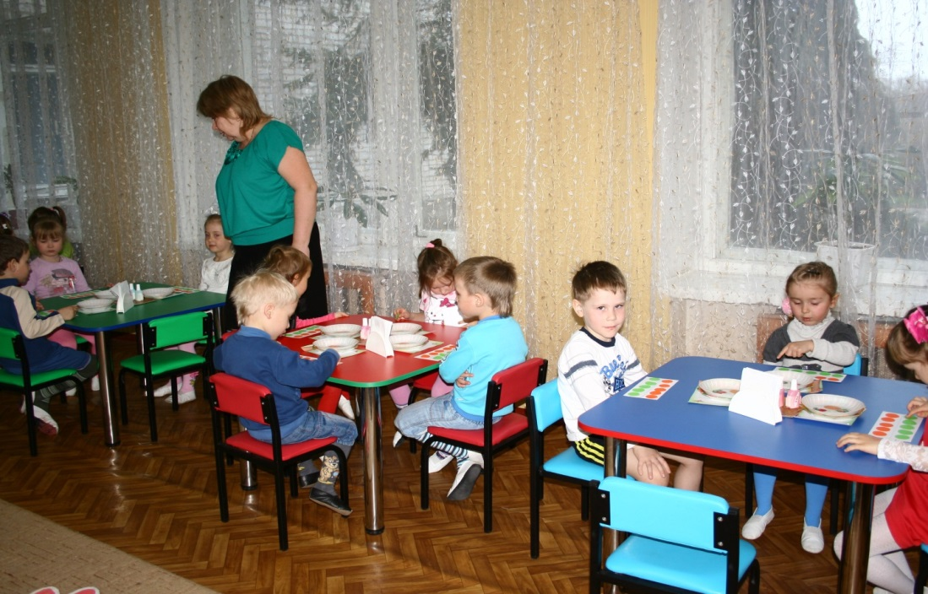
РМО для вихователів середніх груп з логіко – математичного розвитку дітей

Slide 12
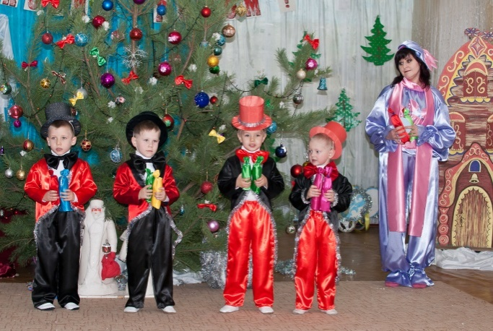
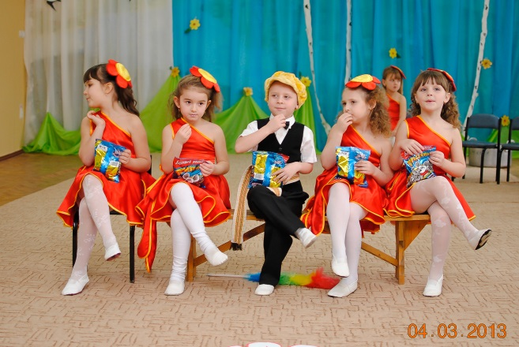
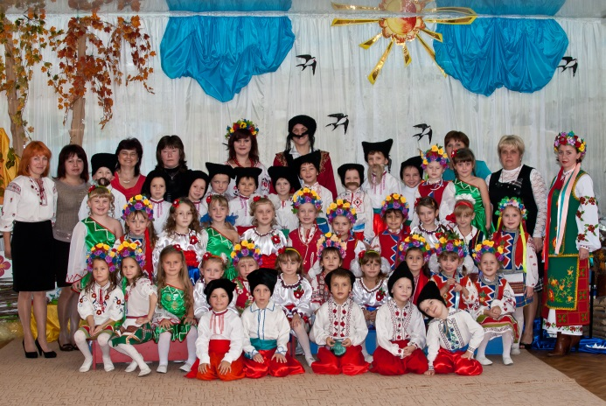
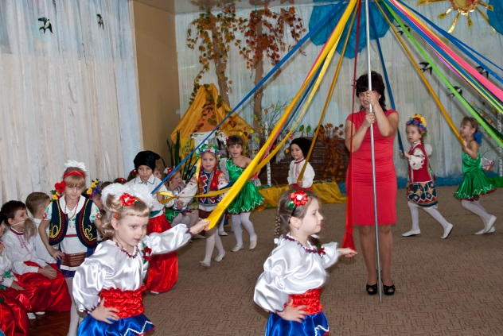
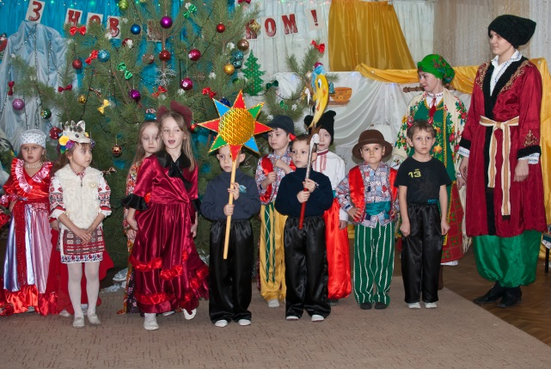
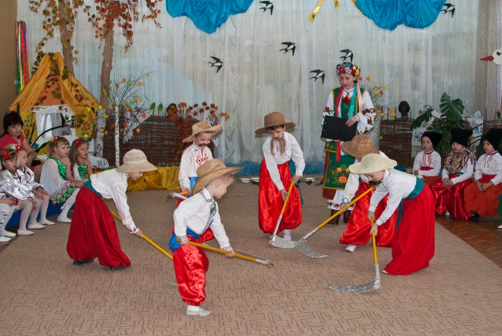
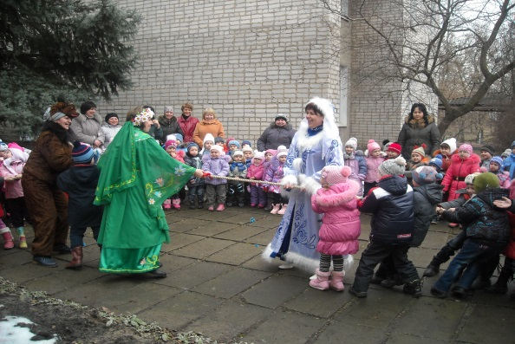
Андріївський дошкільний навчальний заклад базовий з театрально-ігрової діяльності
Обрядові свята
Дитяча творчість

Slide 13
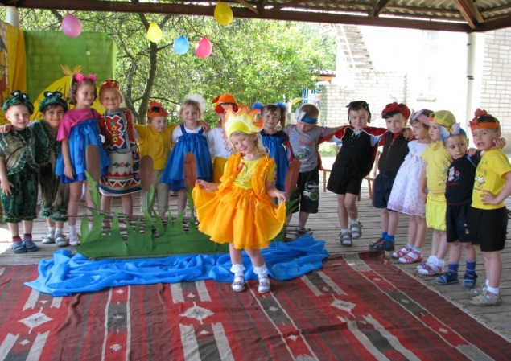
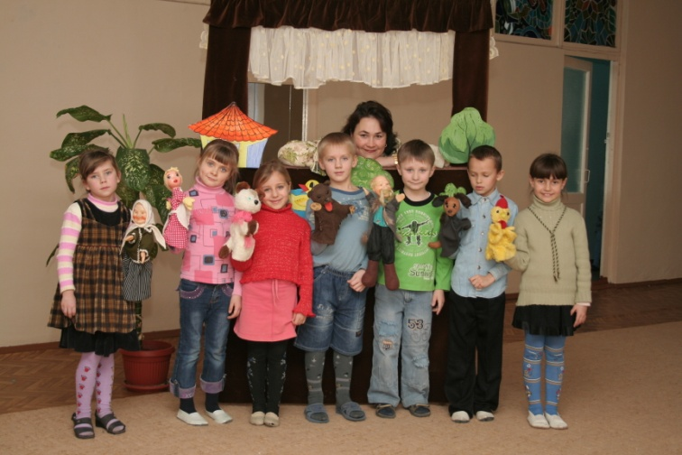
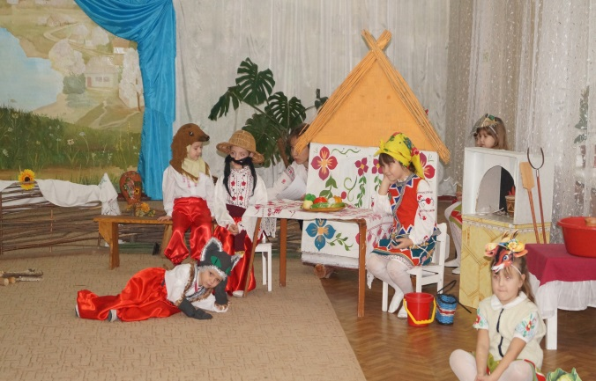
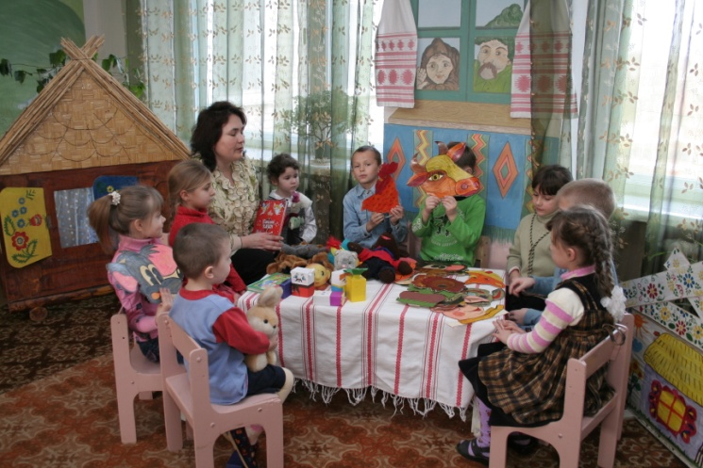
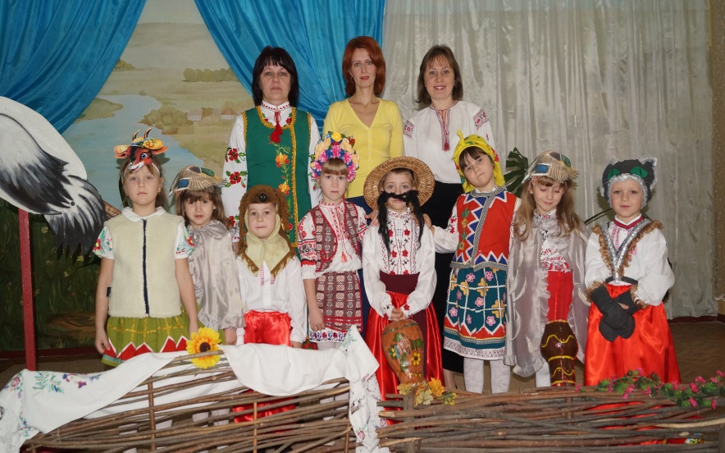
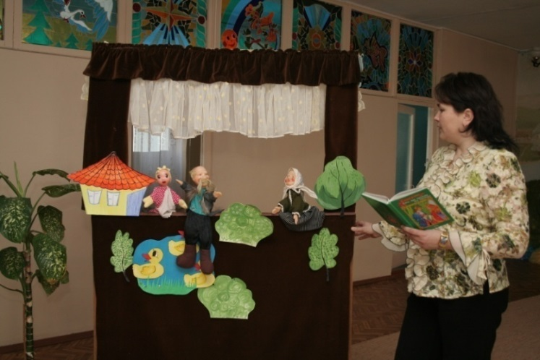
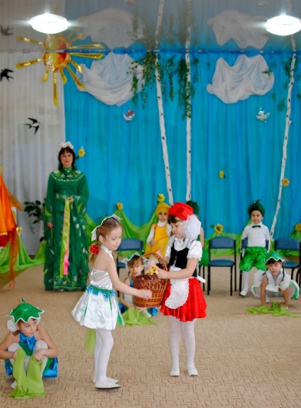

Slide 14
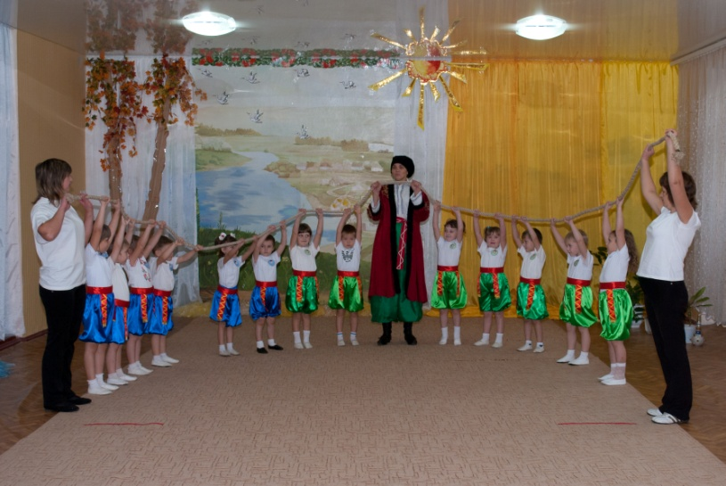
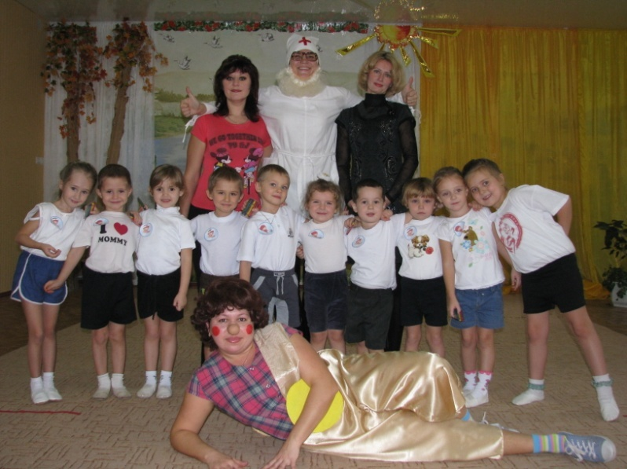
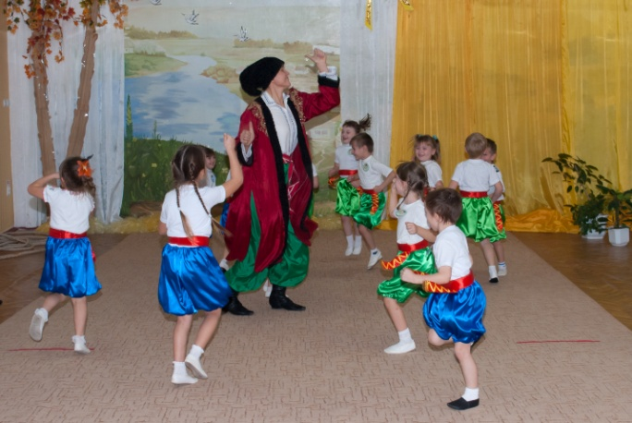
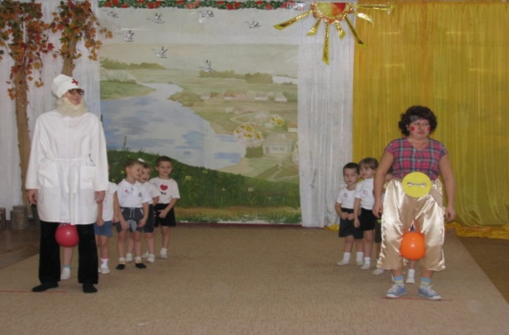
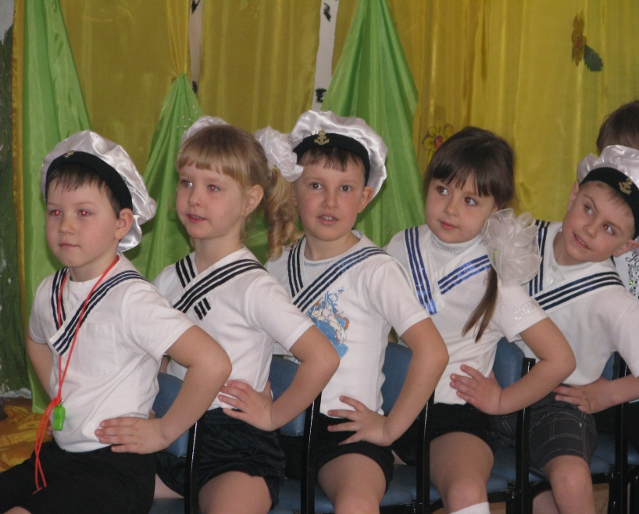
Фізкультурні свята та розваги

Slide 15
Приймаємо участь у щорічних конкурсах :
Обласна виставка - презентація педагогічних ідей та технологій
Всеукраїнський конкурс професійної майстерності педагогічних працівників дошкільних навчальних закладів «Вихователь року»
Всеукраїнський фестиваль дитячого театрального мистецтва

Slide 16
Аналіз методичної роботи
Аналіз – це функція управління, що спрямована на регулярне вивчення стану, тенденції розвитку, об’єктивну оцінку результатів процесу і вироблення на цій основі рекомендацій з упорядкування системи або переходу її у більш якісний стан
Мета: вивчення стану оцінка результатів освітнього процесу, створення цілісної картини процесу з різноманітних даних, вироблених рекомендацій
Зміст
Вивчення процесів розвитку, навчання і виховання дітей
Результативність методичної роботи
Якість дошкільної освіти
Форма звітування: система рекомендацій, довідки, накази
Стан роботи з батьками

Slide 17
Види аналізу
За суб’єктами : аналіз, який проводиться адміністрацією ДНЗ
За метою : підбиття підсумків, з’ясування педагогічних резервів, узагальнення передового педагагічного досвіду
За змістом: комплексний, тематичний, параметричний, підсумковий
За повторюваністю :періодичний, одноразовий , оперативний, поточний
Стратегічний: визначення обєкта , предмета, мети, джерел, змісту і повторюваності
Етапи аналізу
Підготовчий- попереднє ознайомлення з предметом аналізу
Аналіз інформації, узагальнення
Прийняття управлінського рішення

Slide 18
Моніторинг навчально-виховного процесу за освітніми лініями дітей старшого віку
Моніторинг навчально-виховного процесу за освітніми лініями дітей середнього віку

Slide 19
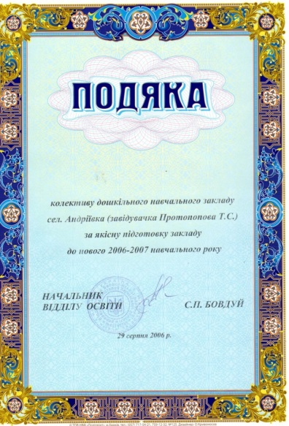
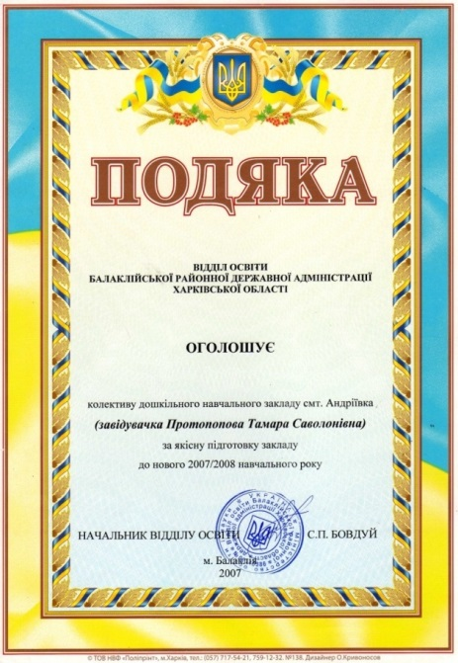
Наші досягнення

Slide 20
Дякуємо за увагу

